Slide 1
Экологический уголок в средней группе № 7 «Ласточки»

Slide 2
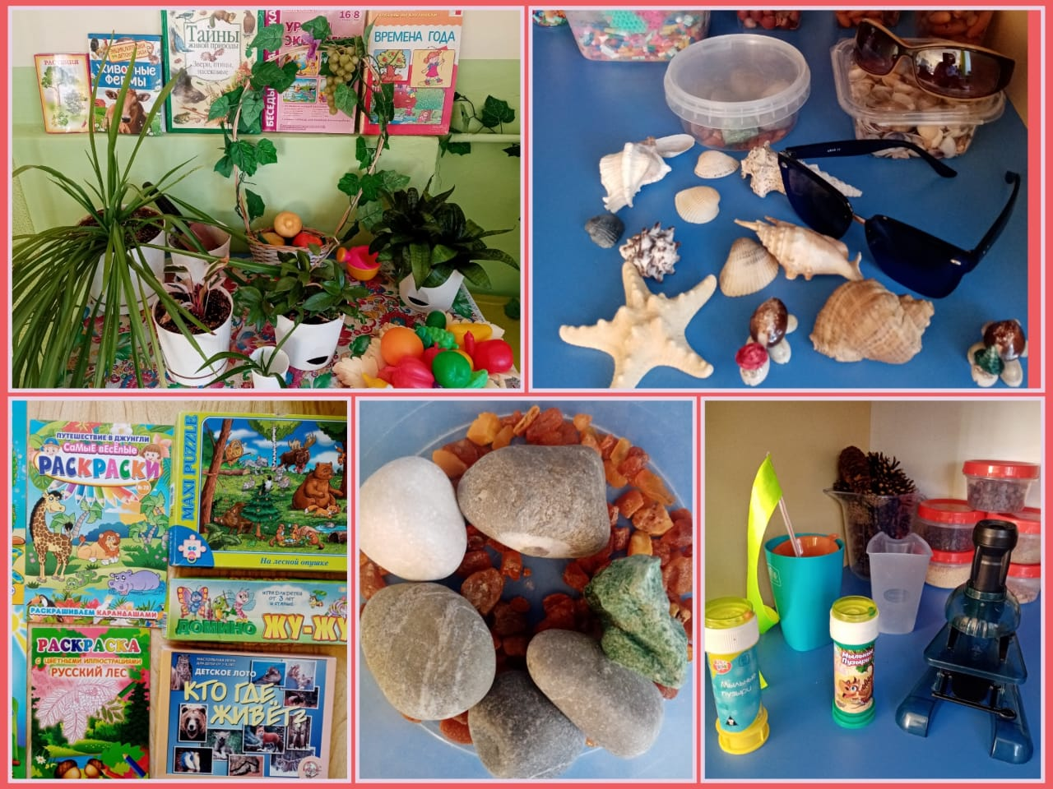

Slide 3
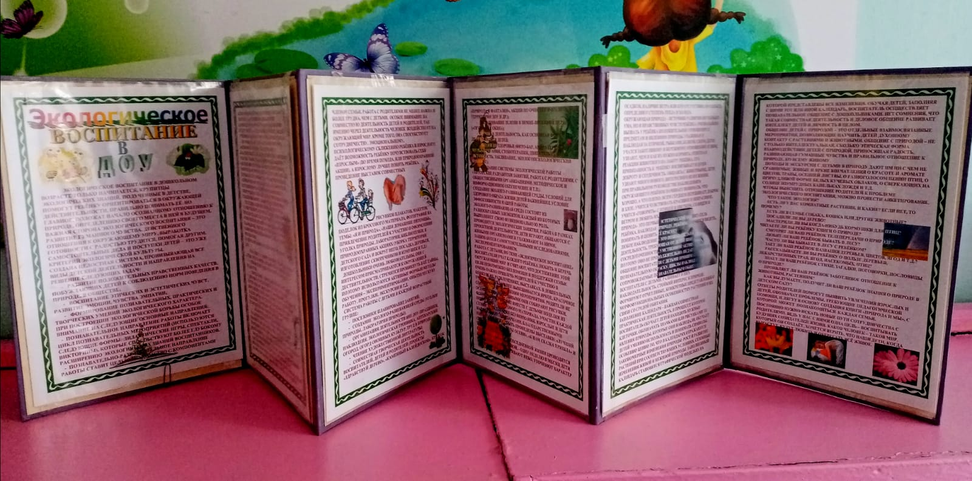

Slide 4
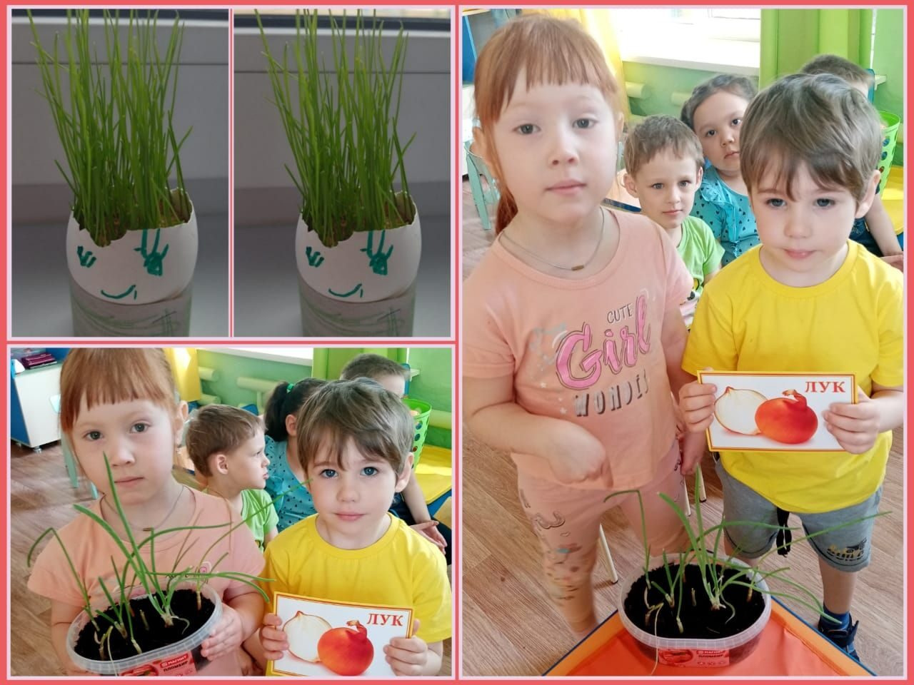

Slide 5
